Slide 1

Teollinen puurakentaminen
Opetusmateriaalia teollisen puurakentamisen koulutukseen
2022

Slide 2
Aineiston alkuperä
Aineiston käyttö
Teollisen puurakentamisen oppimateriaali on tuotettu 2021-2022 Puuinfo Oy:n johtamassa hankkeessa, jossa mukana myös:
Ammattiopisto Lappia,
TTS-Työtehoseura,
Kaakkois-Suomen ammattikorkeakoulu,
Metropolia ammattikorkeakoulu,
Jyväskylän ammattikorkeakoulu,
Tampereen yliopisto sekä
Puutuoteteollisuus ry.
Hanketta on rahoittanut ympäristöministeriö.
Aineisto on tarkoitettu käyttöön teollisen puurakentamisen koulutuksessa ja opiskelussa mahdollisimman laajasti.
Aineistolla on Nimeä-JaaSamoin (CC BY-SA) -lisenssi, joka edellyttää, että aineistoa käytettäessä tekijä mainitaan asianmukaisesti ja johdannaisteoksia saa levittää vain samalla lisenssillä kuin alkuperäistä teosta.
Alkuperäinen aineisto sekä Puuinfon mahdolliset päivitykset siihen julkaistaan aoe.fi-portaalissa sekä puuinfo.fi-sivustolla.

Slide 3
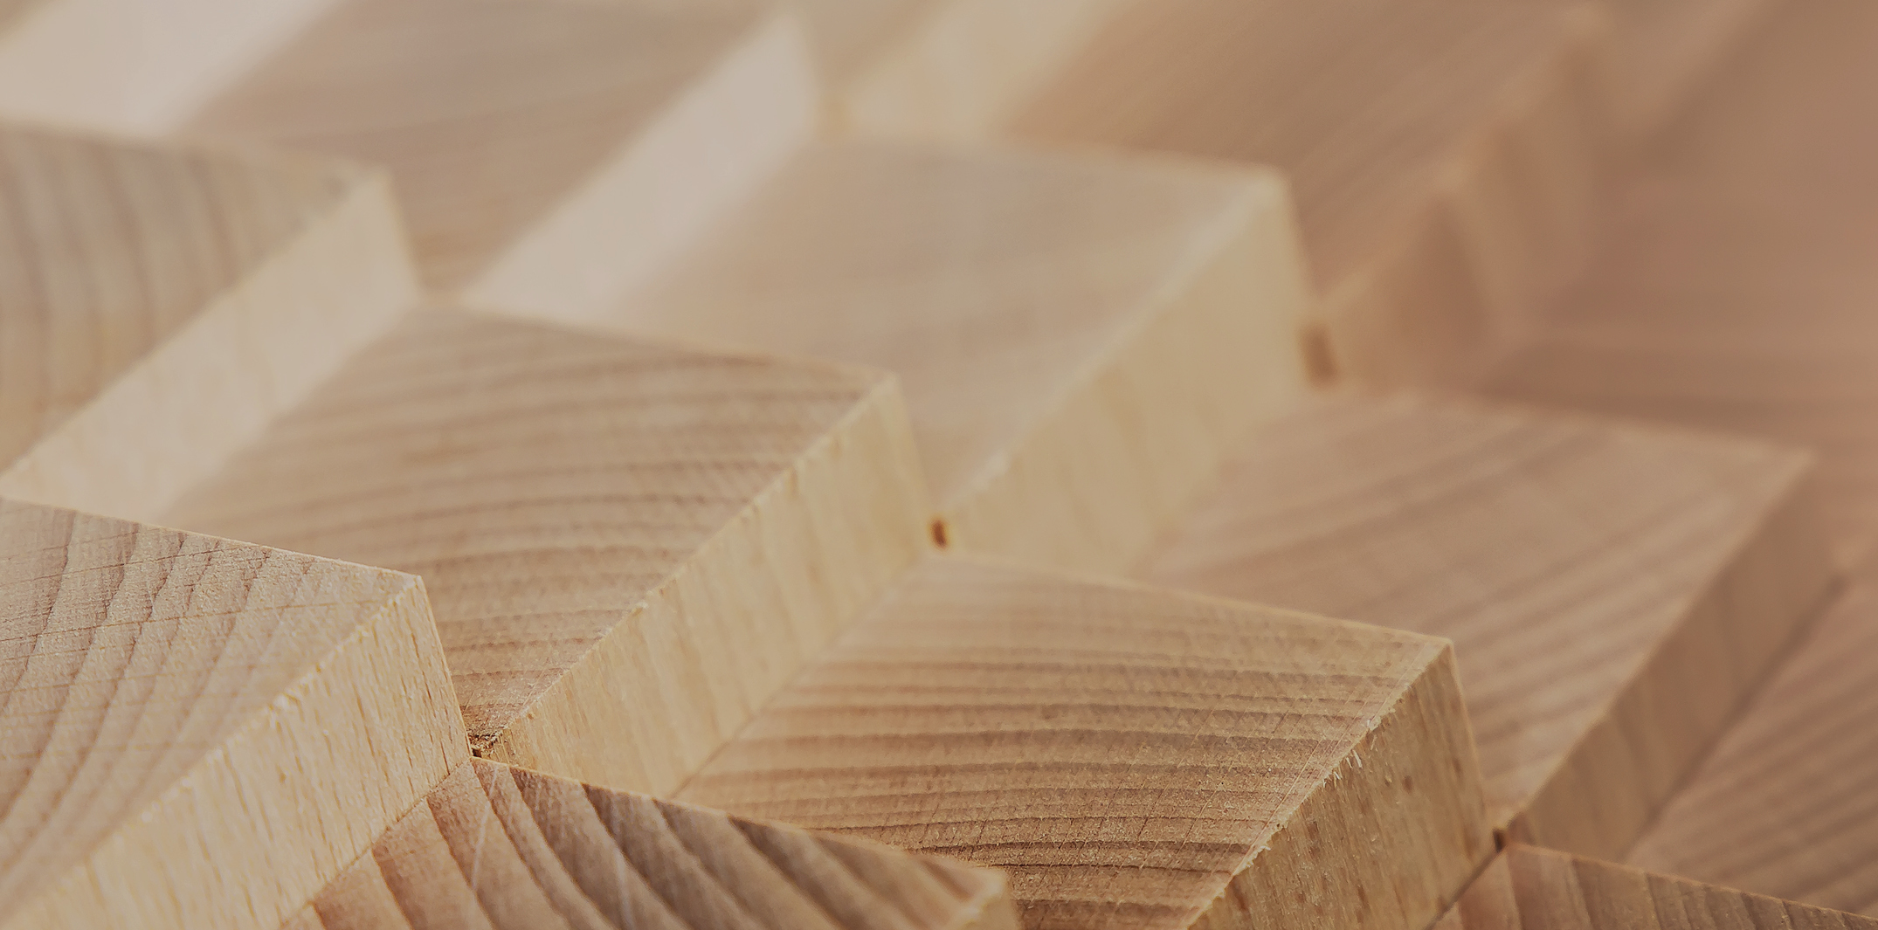
Teolliset rakennusjärjestelmät

Slide 4
Tekijät
Tero Lahtela,
Insinööritoimisto Tero Lahtela Oy
Julkaisupäivä: 7.12.2021

Slide 5
Hybridirungot
Asuin- ja toimitilarakentaminen

Slide 6
Hybridirunko
Hybridirungolla tarkoitetaan kantavaa runkojärjestelmää, jossa käytetään eri runkomateriaaleja siten, että syntyy optimaalinen kokonaisuus
Eri runkomateriaalit muodostavat kantavan ja jäykistävän rungon
Hybridirungon käyttöön johtavat tekijä voi olla
  Lujuustekninen
  Liitostekninen
  Valmistustekninen
  Palotekninen
  Akustinen
  Kustannustekninen

Slide 7
Järjestelmän käyttökohteet
Hybridirunko voidaan toteuttaa periaatteessa mistä tahansa rakennusjärjestelmästä
Tyypillisesti hybridirunkoja muodostetaan
  Tasoelementtijärjestelmästä
  Pilari-palkki-järjestelmästä
Hybridirunkoja voidaan käyttää periaatteessa kaikissa rakennustyypeissä

Slide 8
Hybridirungon vahvuudet ja haasteet
Vahvuudet
Jäykistyksen yksinkertaistaminen
Liitosten yksinkertaistaminen
Pidempi jänneväli
Korkeammat rakennukset
Rakennuksen painumattomuus
Talotekniikan reititysten yksin-kertaistaminen (rei’ittäminen)
Haasteet
Materiaalien erilainen lämpö- ja kosteustekninen käyttäytyminen
Mittatarkkuus (betonirakenteet)
Eri toimittajien käytäntöjen yhteensovittaminen

Slide 9
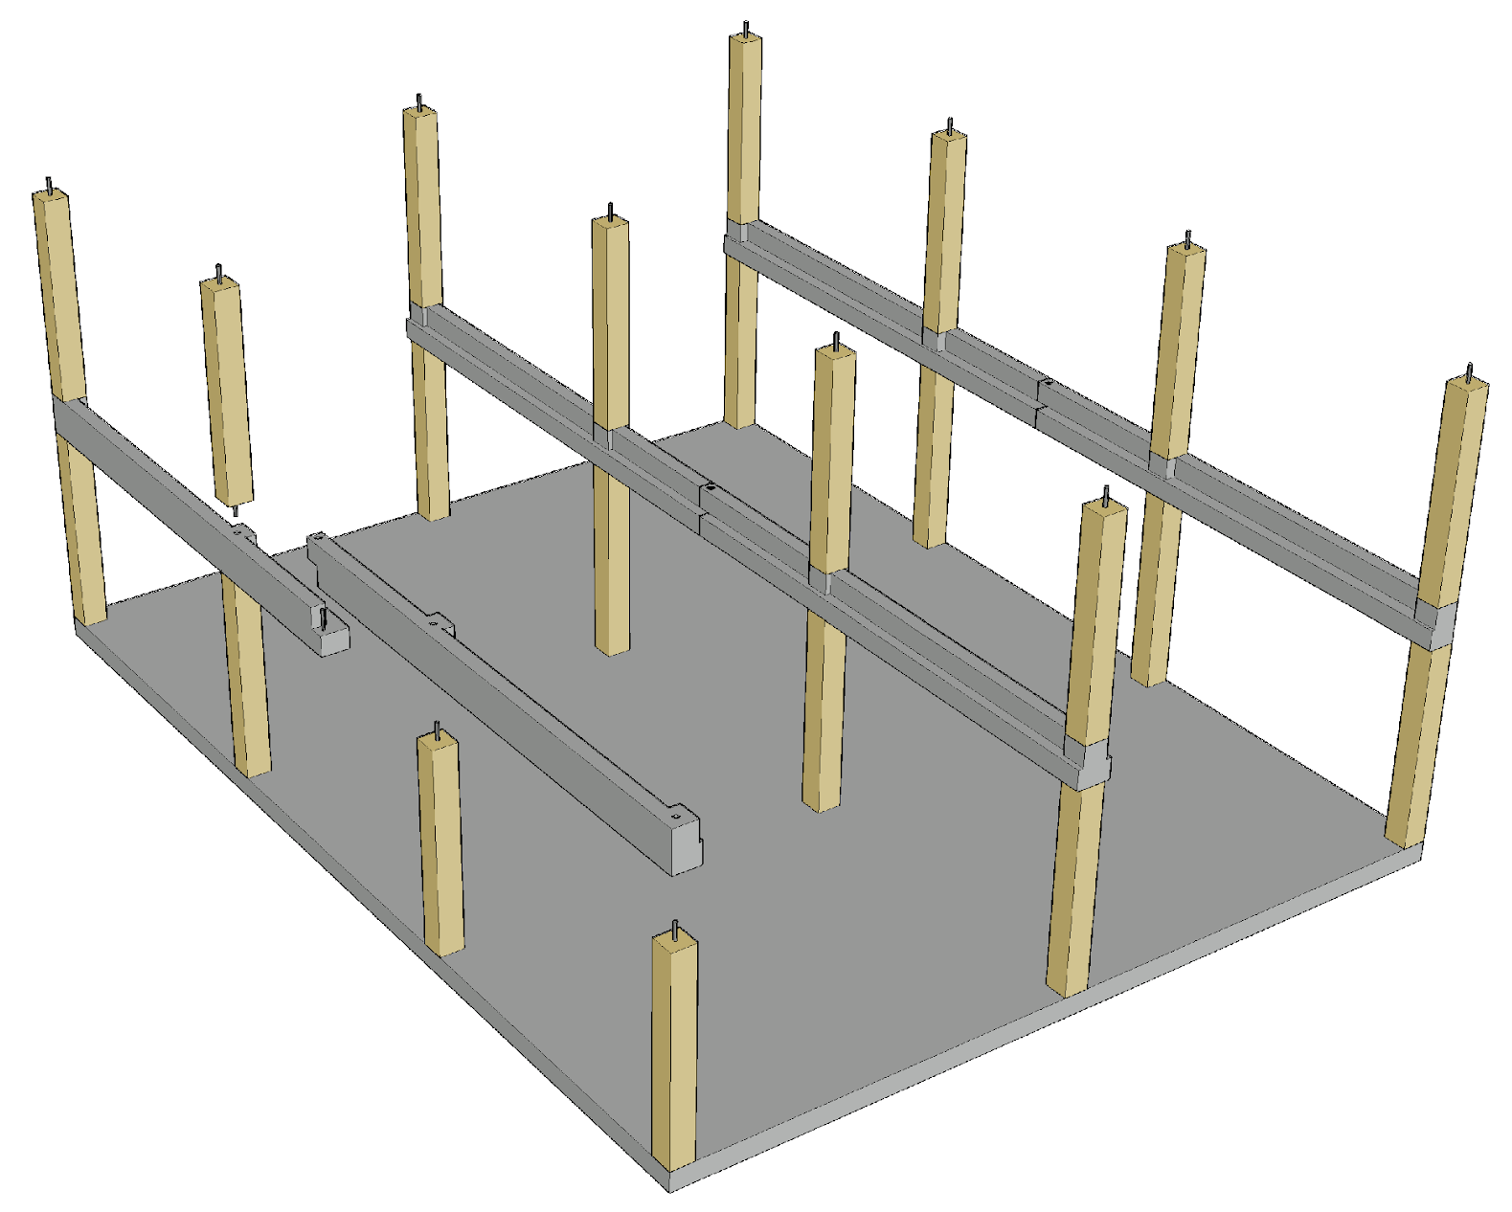
Esimerkki hybridirungosta
Kuvan esimerkissä puurakenteinen primääripalkki on korvattu betonirakenteisella leukapalkilla
Saavutettavia etuja
  Pilarilla suuri tukipainekestävyys
  Pilarilinjastolla ei ole painumaa
  Palkilla pitkä jänneväli
  Matala palkkikorkeus
  Yksinkertainen pilarin ja palkin liitos (juotosvalu)

Slide 10
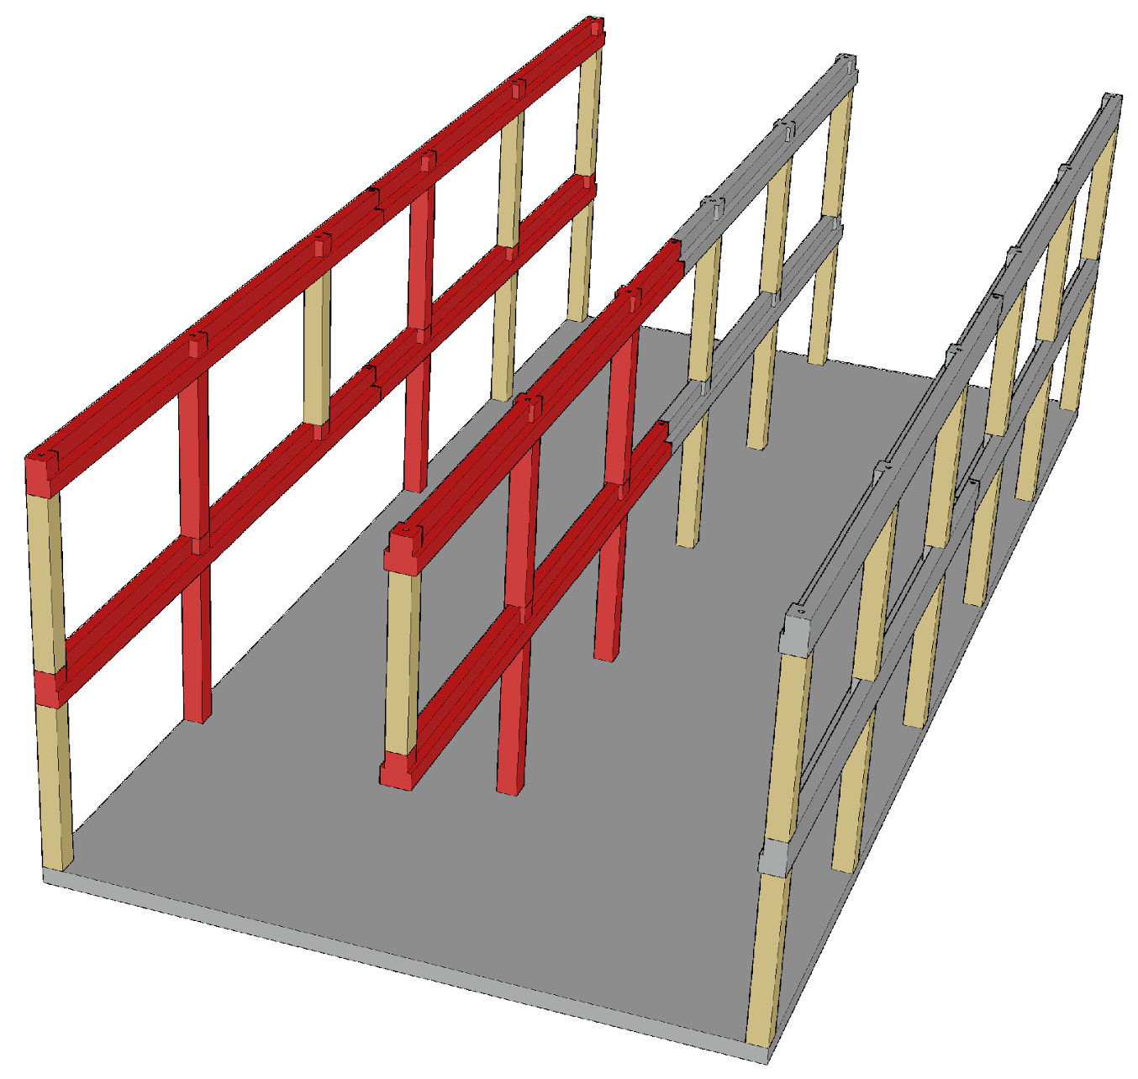
Esimerkki hybridirungosta
Jatkuvan sortuman estäminen on yksinkertaista toteuttaa betoni- ja teräsrakenteisella palkilla
Vaihtoehtoinen kuormansiirtoreitti toteutetaan tässä esimerkissä palkin jatkuvuudella

Slide 11
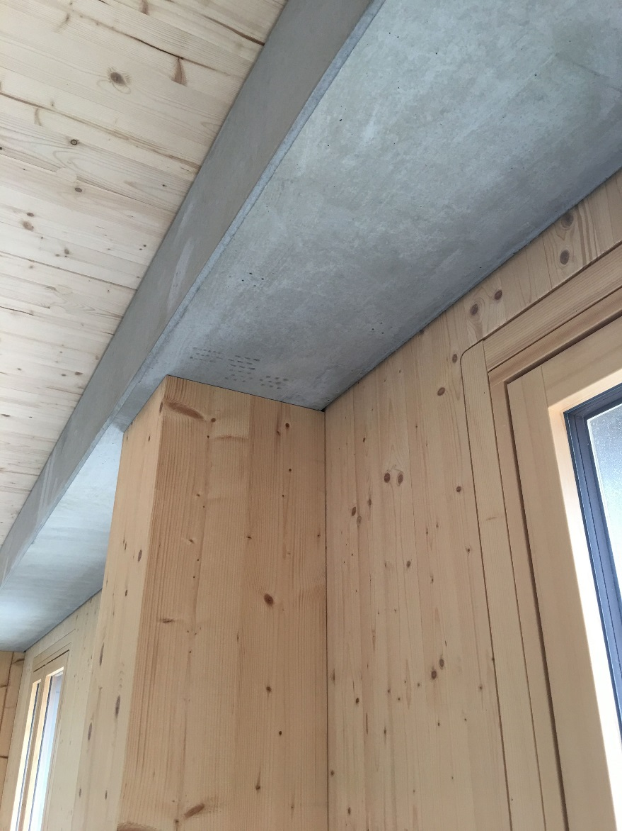
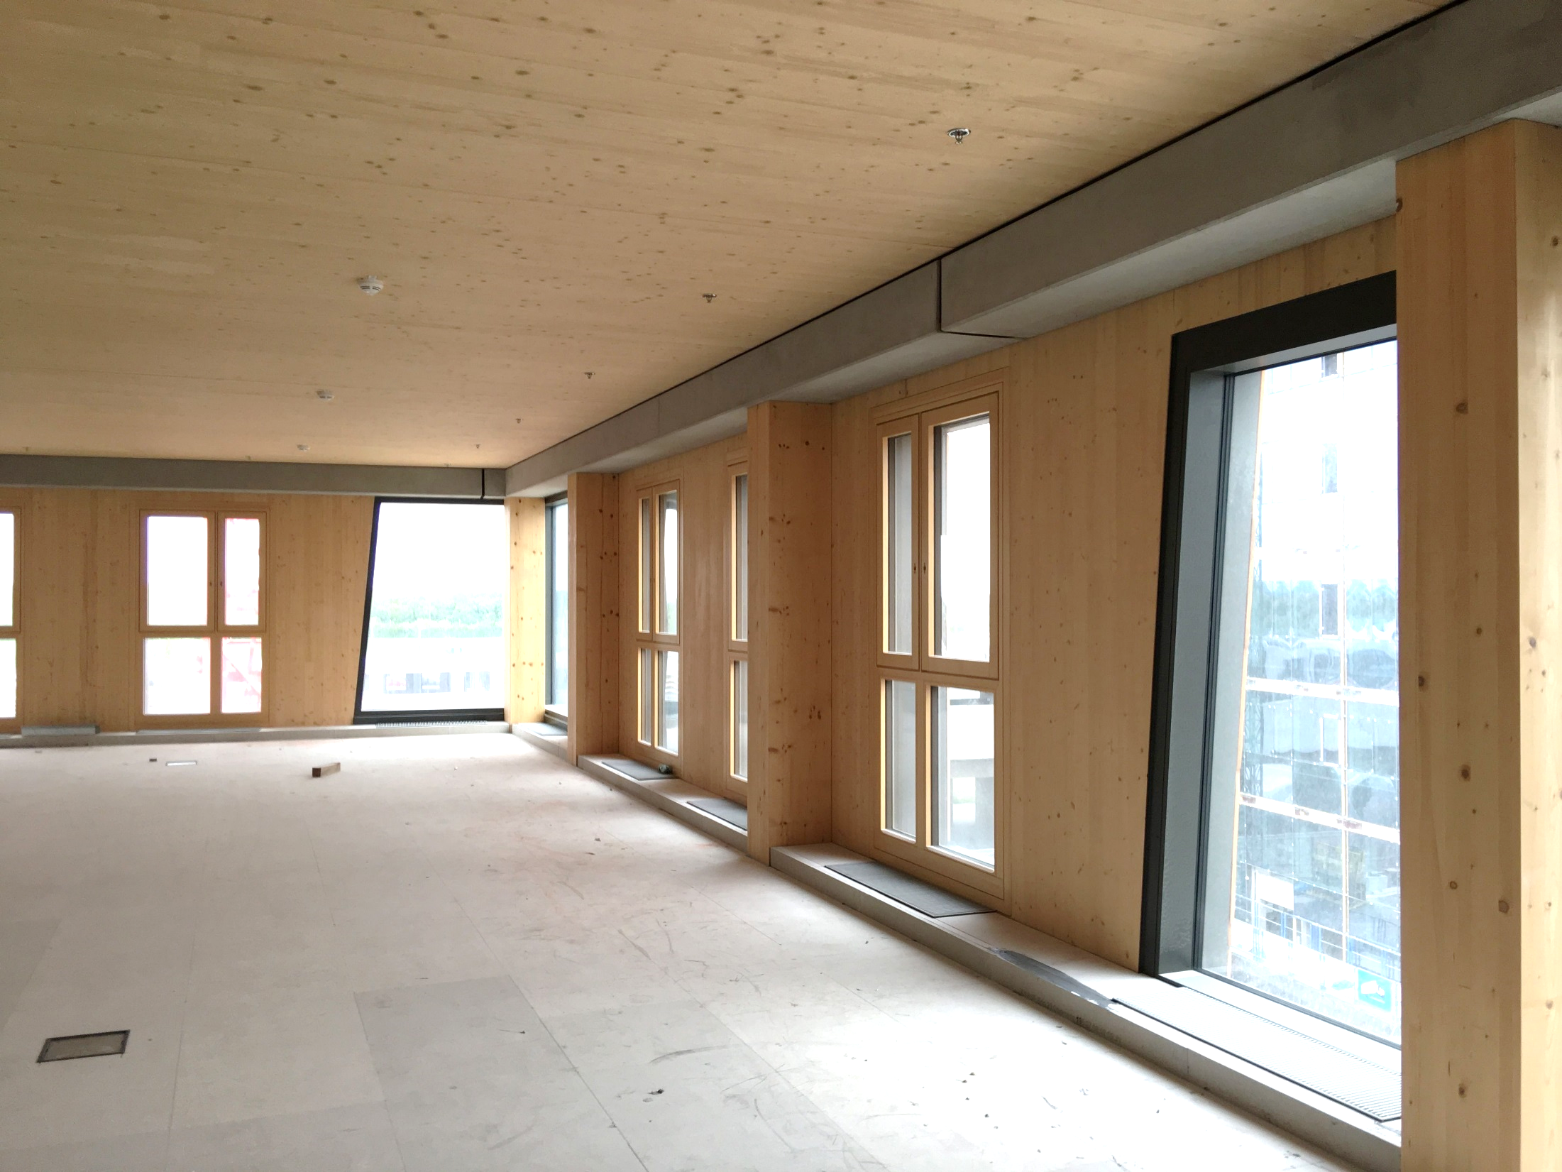
Betonirakenteinen leukapalkki
Kuva: Tero Lahtela
Kuva: Tero Lahtela

Slide 12
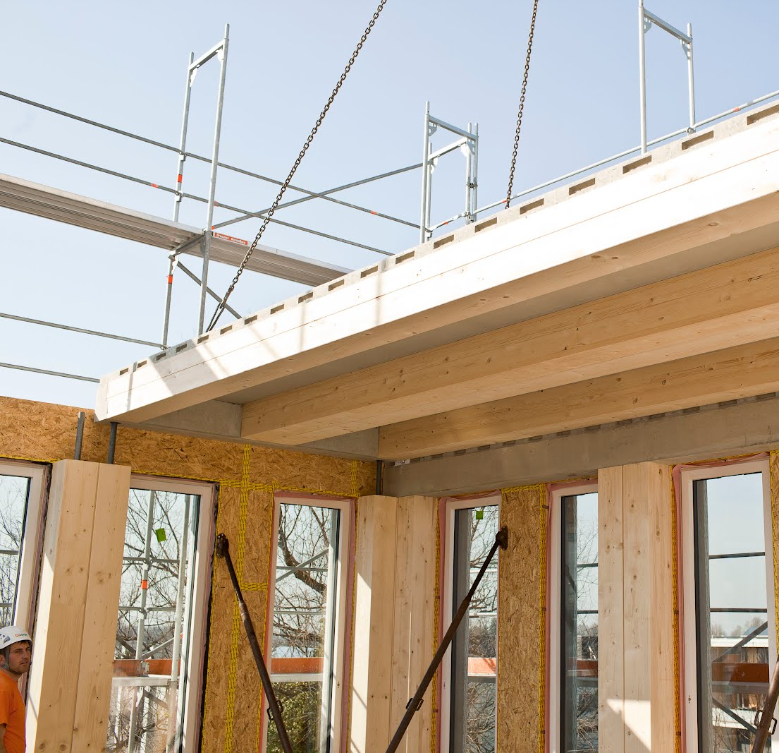
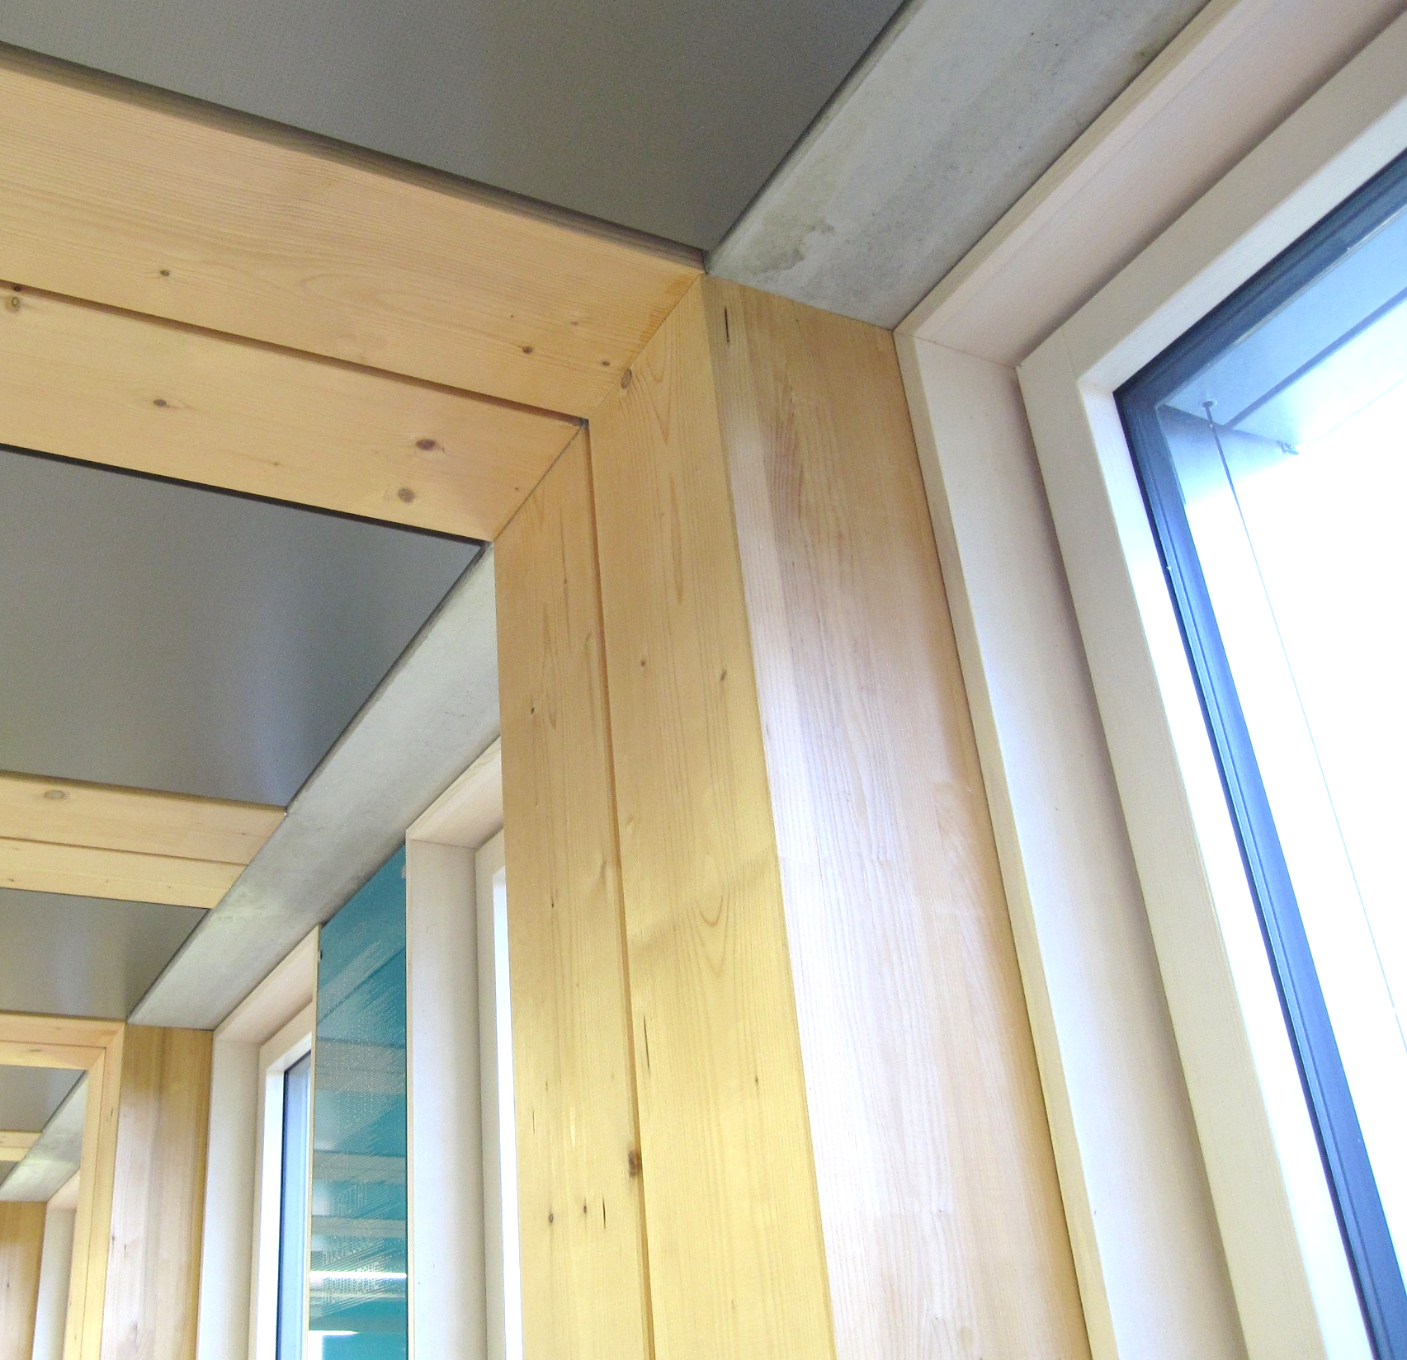
Betonirakenteinen liittolaatan päätypalkki
Kuva: CREE
Kuva: Tero Lahtela

Slide 13
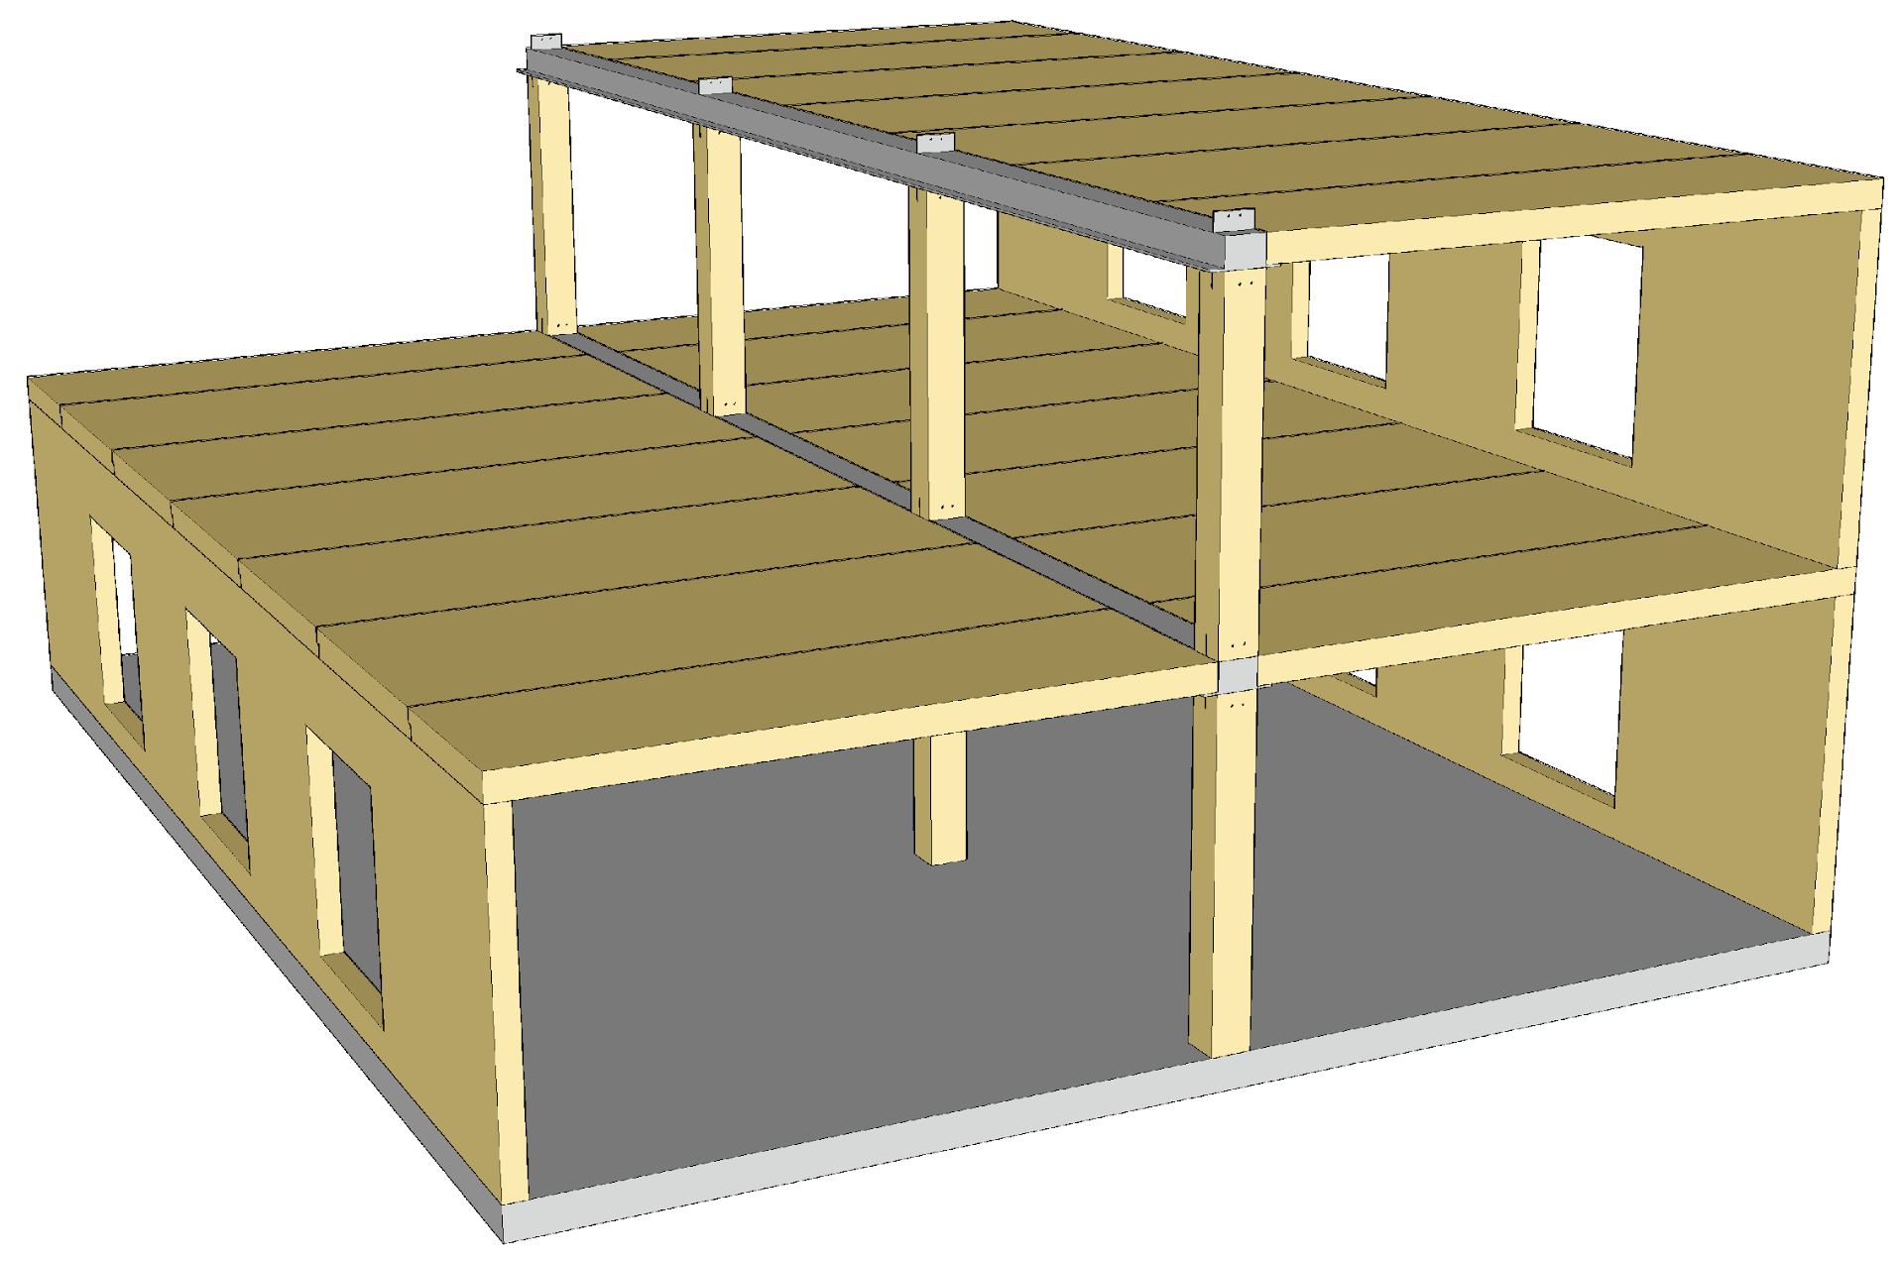
Esimerkki hybridirungosta
Kuvan esimerkissä puurakenteinen primääripalkki on korvattu teräsrakenteisella leukapalkilla
Saavutettavia etuja
  Pilarilla suuri tukipainekestävyys
  Pilarilinjastolla ei ole painumaa
  Matala palkkikorkeus
  Yksinkertainen pilarin ja palkin liitos (esim. tappivaarnat)

Slide 14
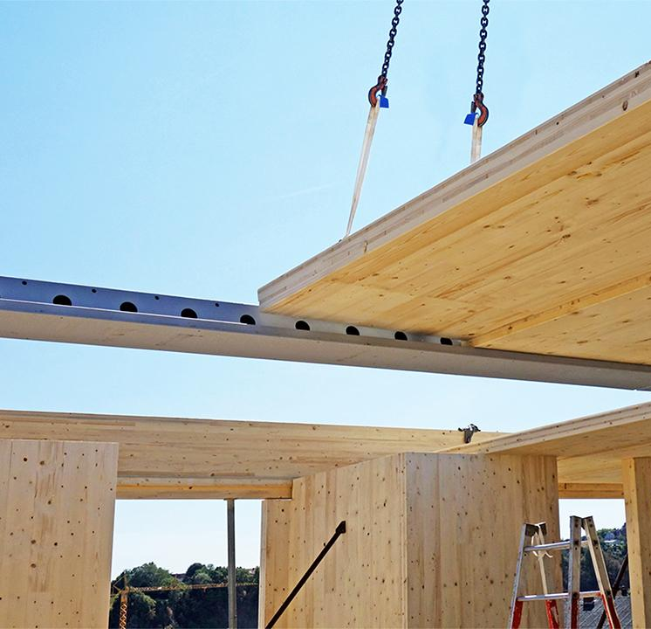
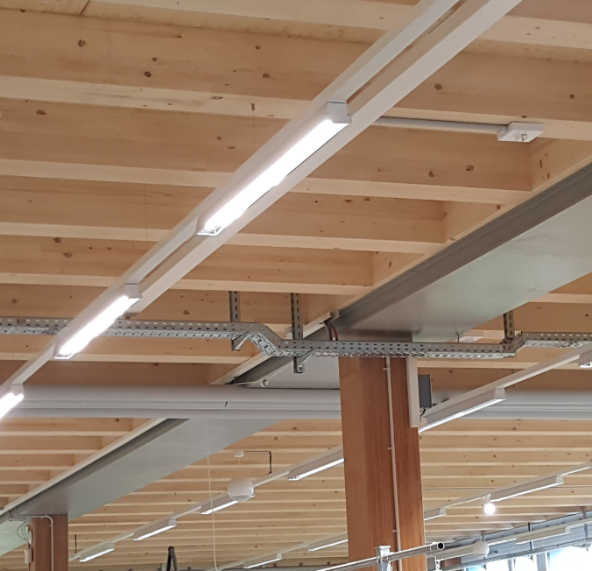
Teräsrakenteinen leukapalkki
Kuva: Peikko
Kuva: Peikko

Slide 15
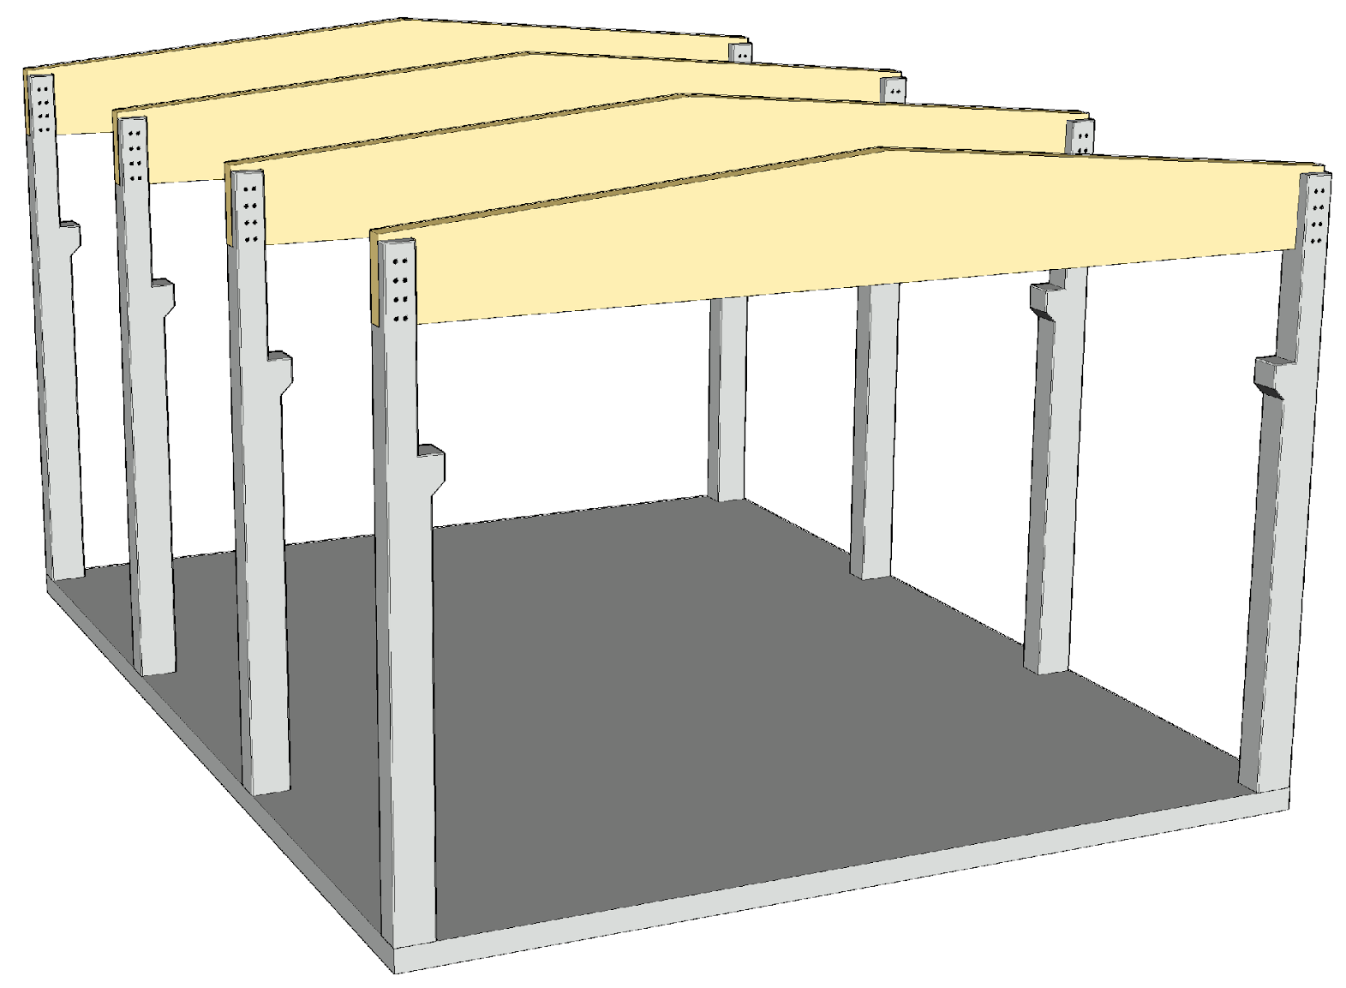
Esimerkki hybridirungosta
Kuvan esimerkissä puurakenteinen mastopilari on korvattu betonirakenteisella mastopilarilla
Saavutettavia etuja
  Korkeampi rakennus, koska suurempi jäykistyskapasiteetti
  Pieni vaakasiirtymä
  Yksinkertaisempi perustusliitos
  Yksinkertainen nosturikonsoli
  Nostokyvyltään suurempi nosturi

Slide 16
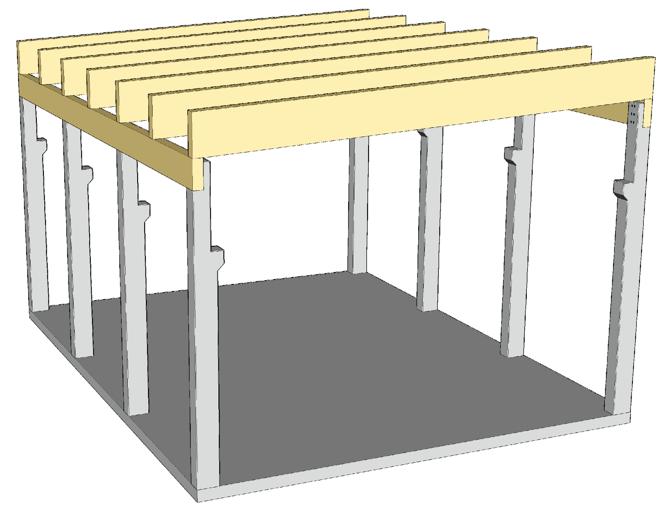
Esimerkki hybridirungosta
Kuvan esimerkissä puurakenteinen mastopilari on korvattu betonirakenteisella mastopilarilla
Saavutettavia etuja
  Korkeampi rakennus, koska suurempi jäykistyskapasiteetti
  Pieni vaakasiirtymä
  Yksinkertaisempi perustusliitos
  Yksinkertainen nosturikonsoli
  Nostokyvyltään suurempi nosturi

Slide 17
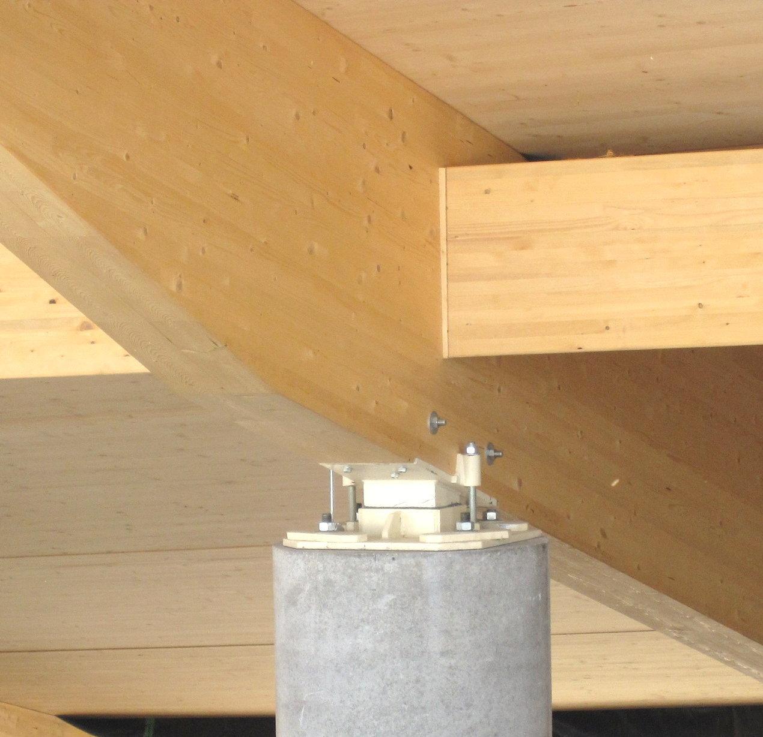
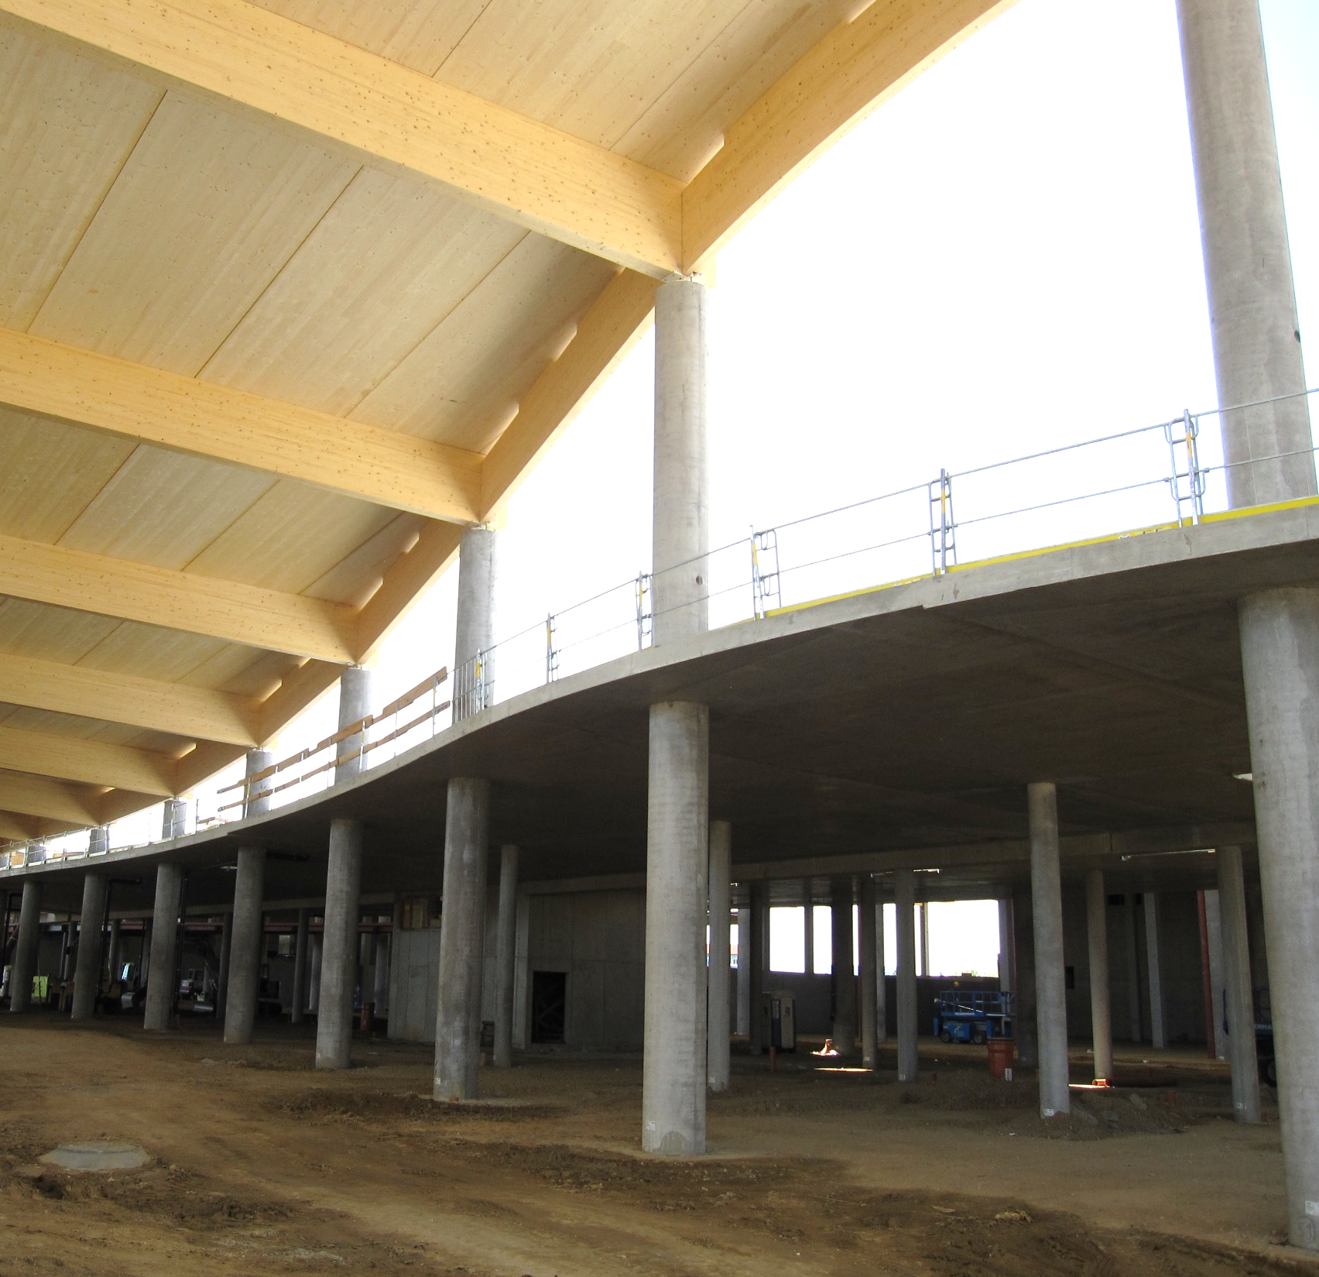
Betonirakenteiset pilarit
Kuva: Tero Lahtela
Kuva: Tero Lahtela

Slide 18
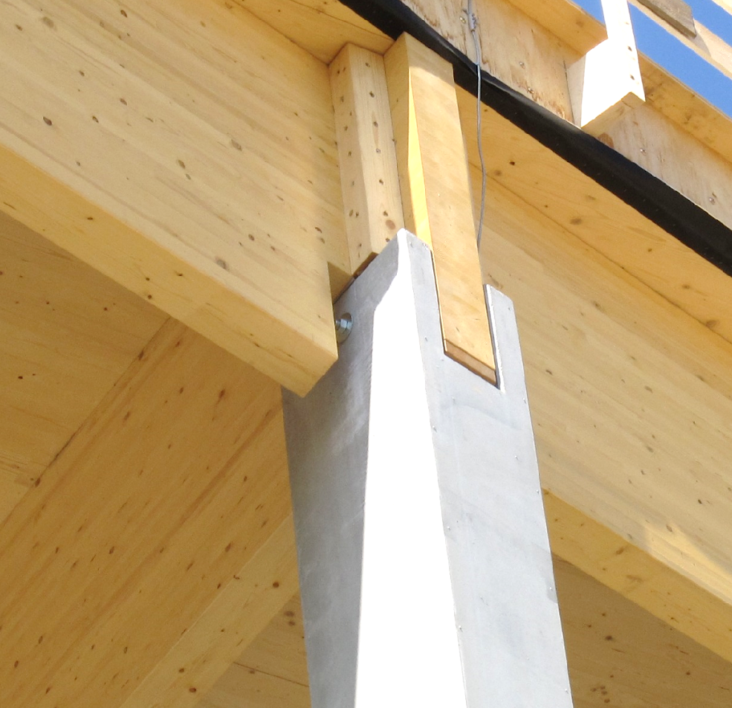
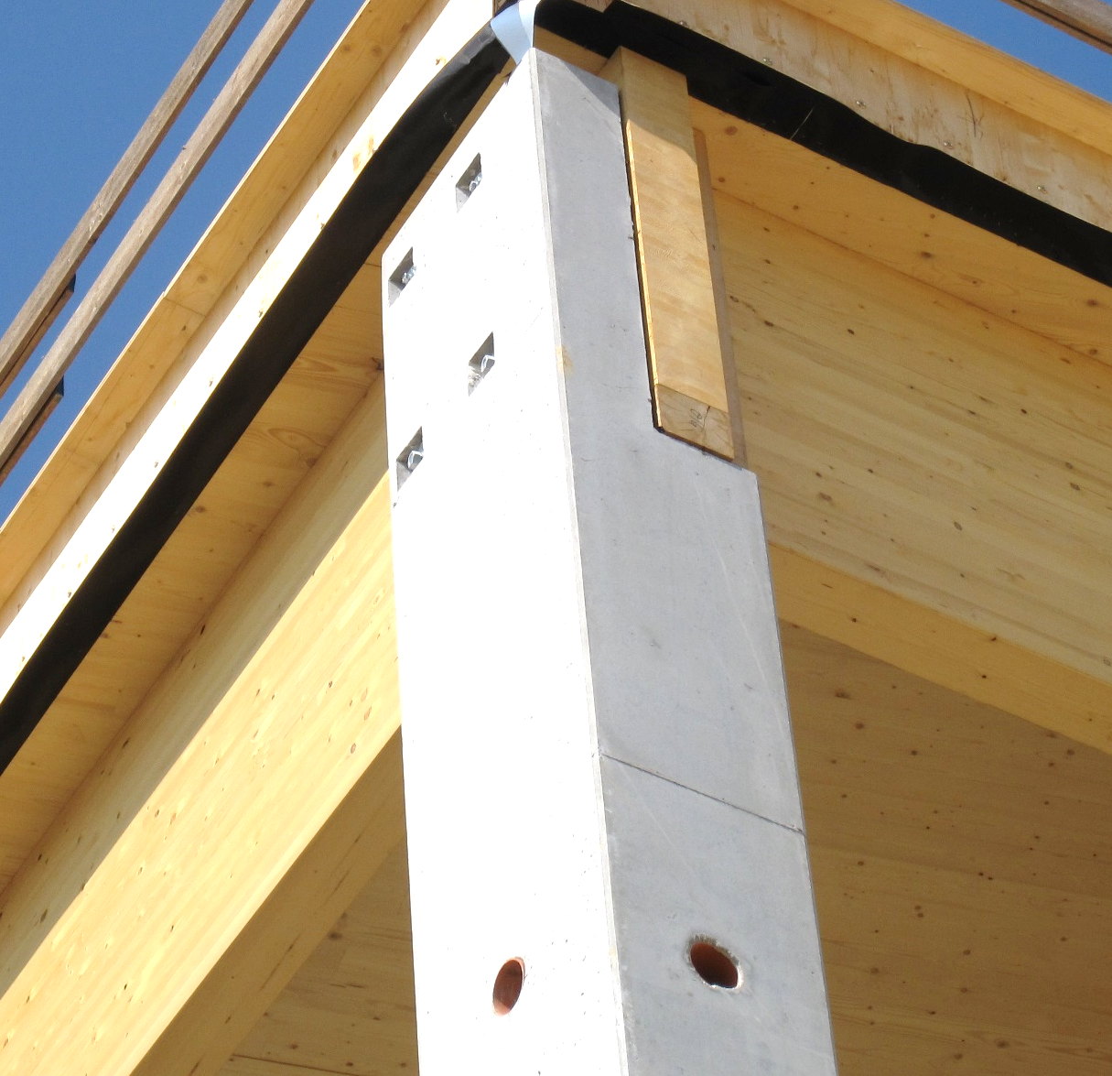
Betonirakenteiset pilarit
Kuva: Tero Lahtela
Kuva: Tero Lahtela

Slide 19
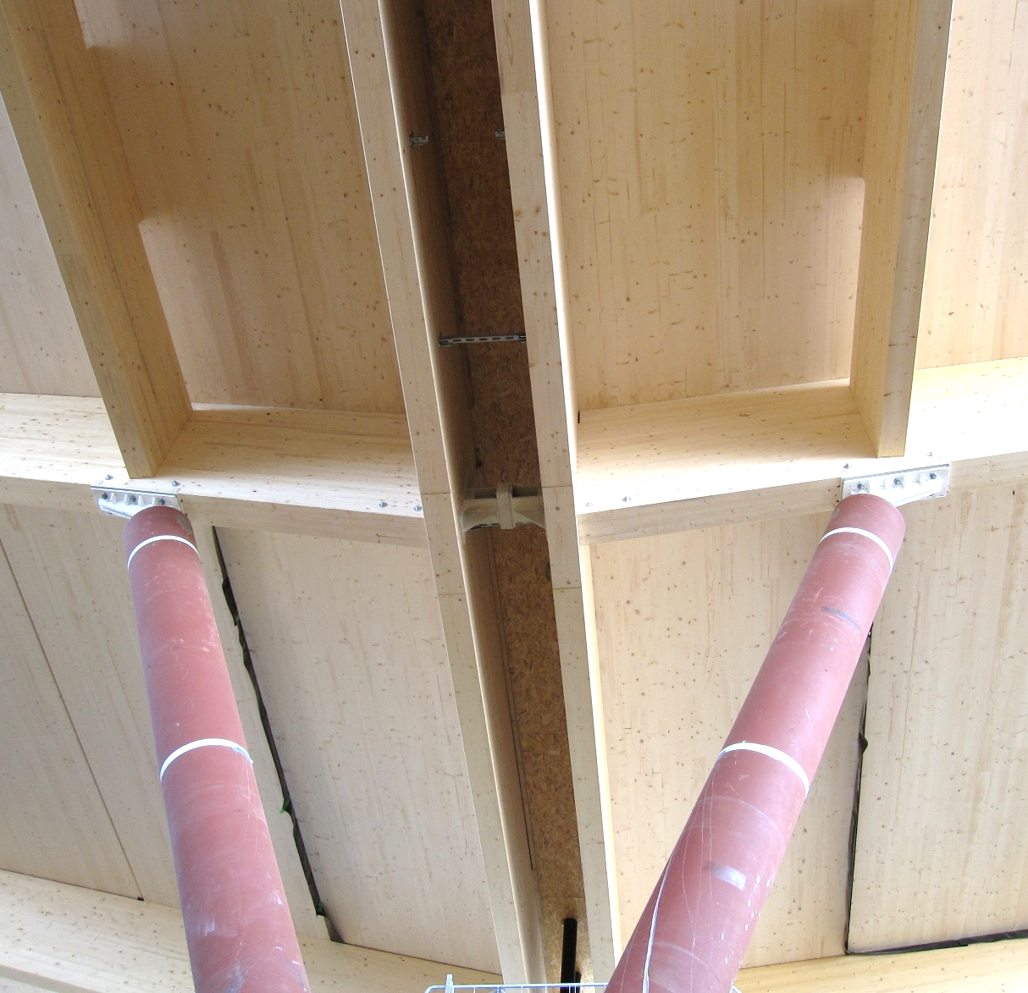
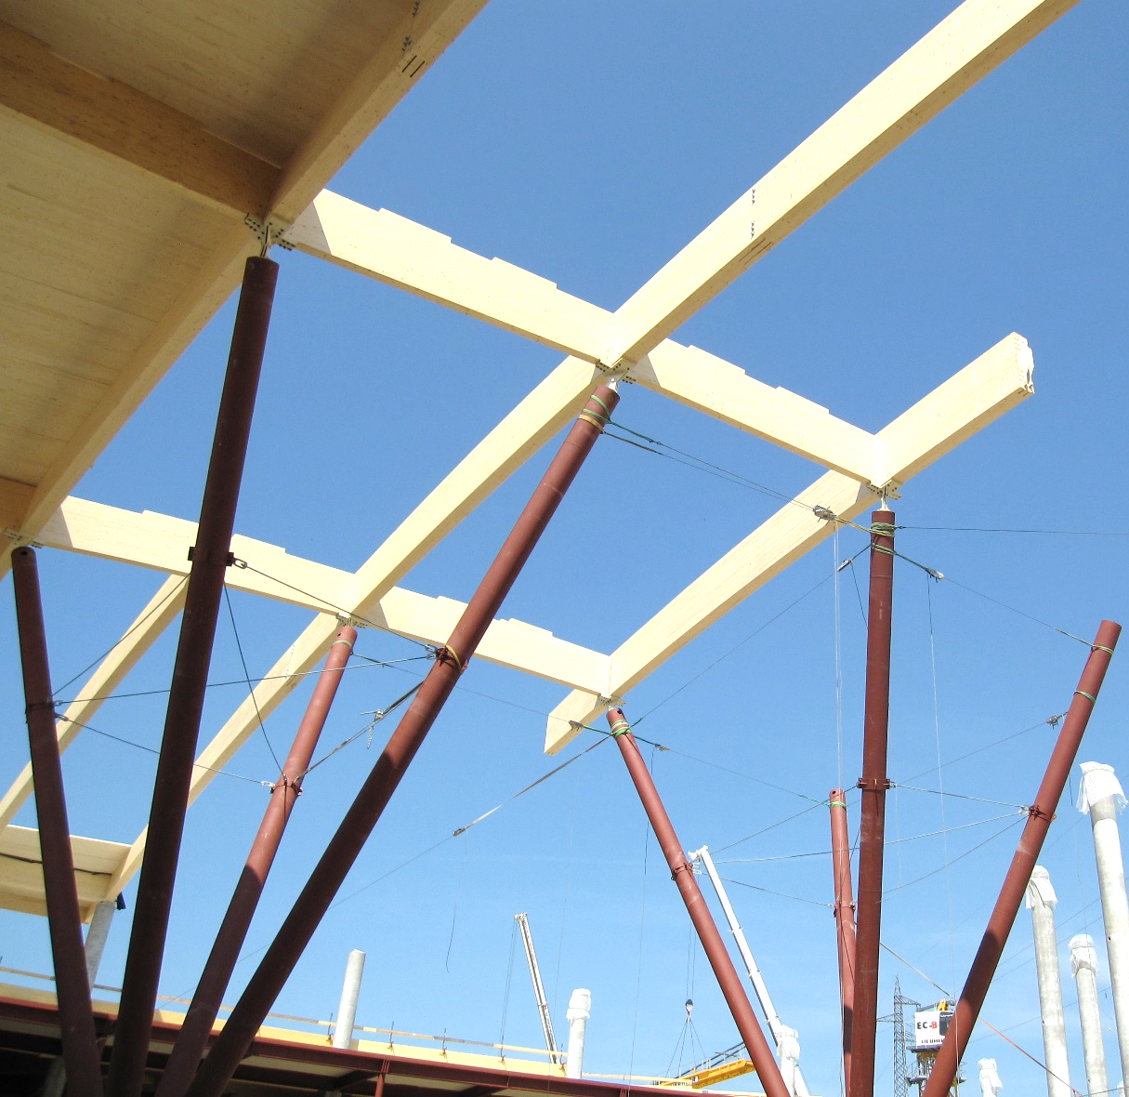
Teräsrakenteiset pilarit
Kuva: Tero Lahtela
Kuva: Tero Lahtela

Slide 20
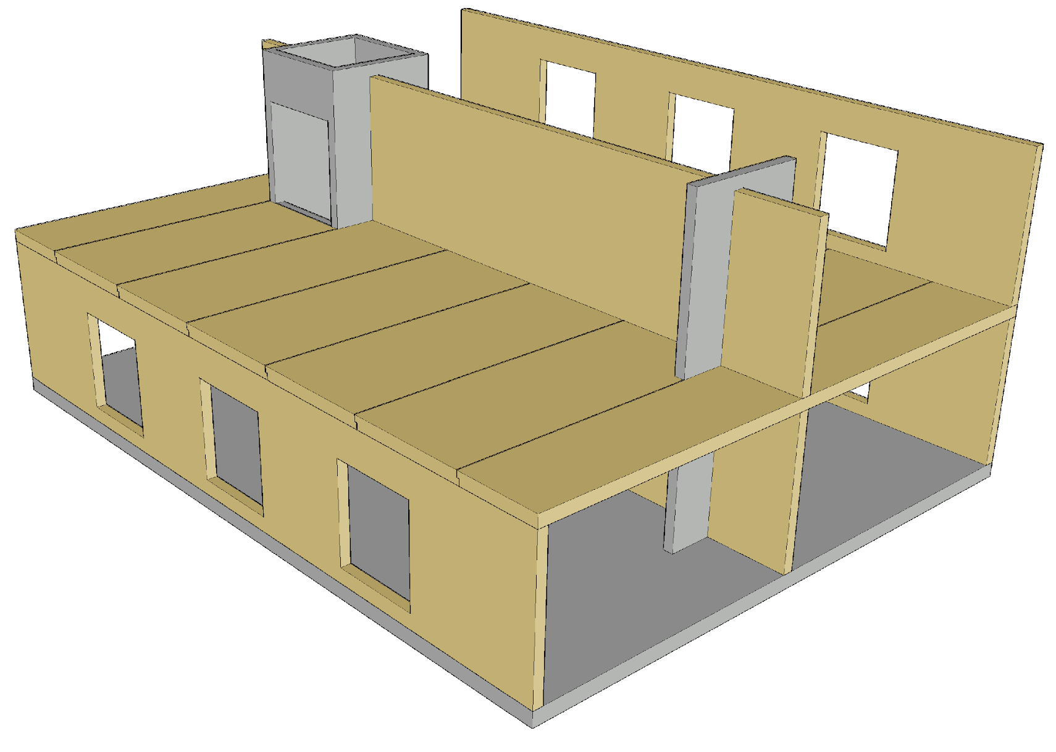
Esimerkki hybridirungosta
Kuvan esimerkissä betoniraken-teista hissikuilua ja betonirakenteista seinää käytetään rakennuksen jäykistämiseen
Saavutettavia etuja
  Korkeampi rakennus, koska suurempi jäykistyskapasiteetti
  Pieni vaakasiirtymä
  Yksinkertaisempi jäykistävän kokonaisuuden rakennemalli

Slide 21
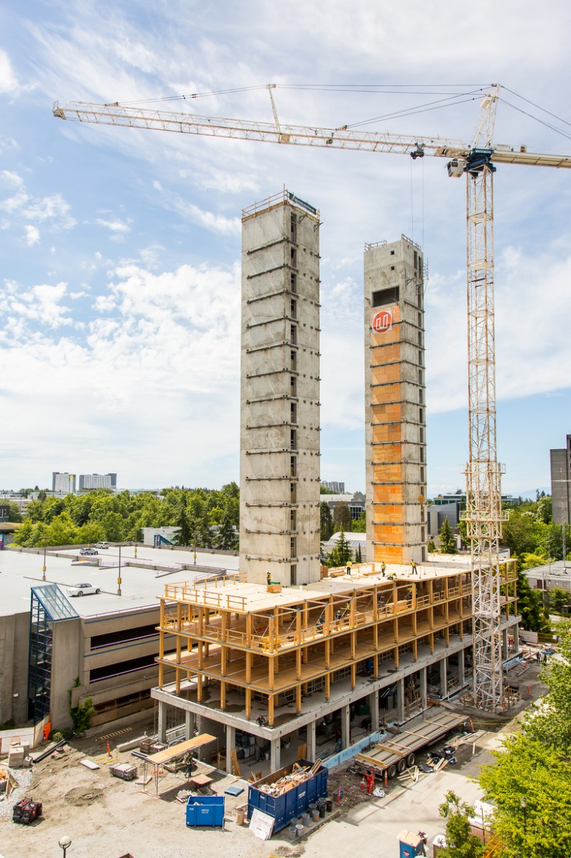
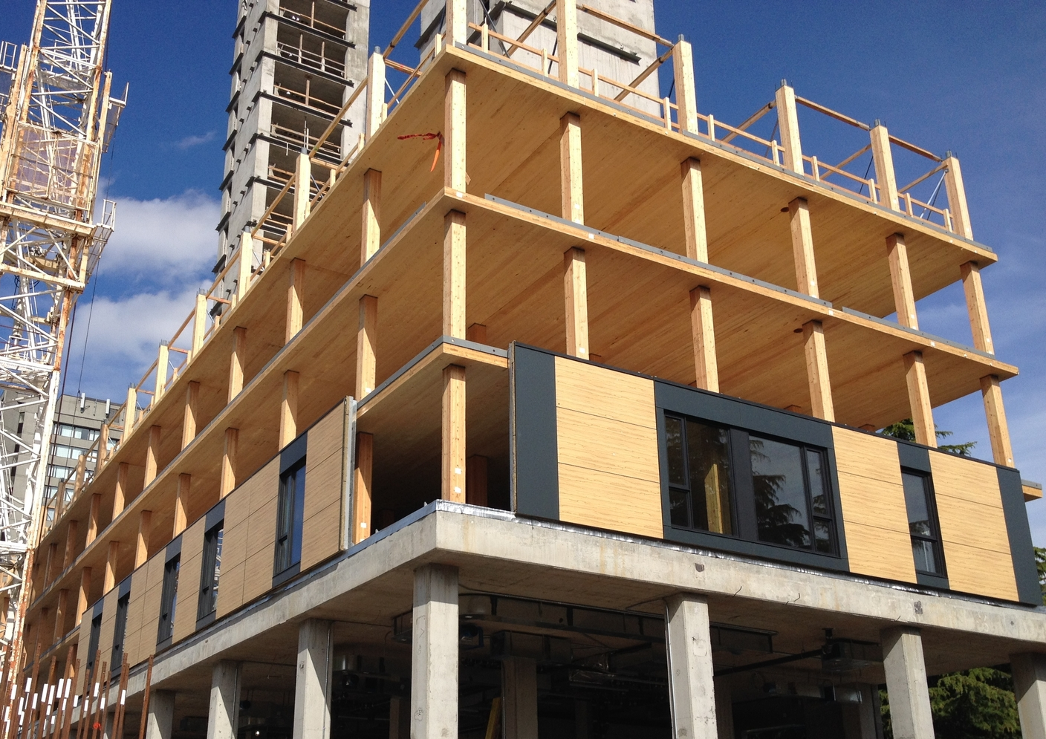
Betonirakenteinen porrastorni jäykisteenä
Kuva: KK LAW
Kuva: Tim Herron

Slide 22
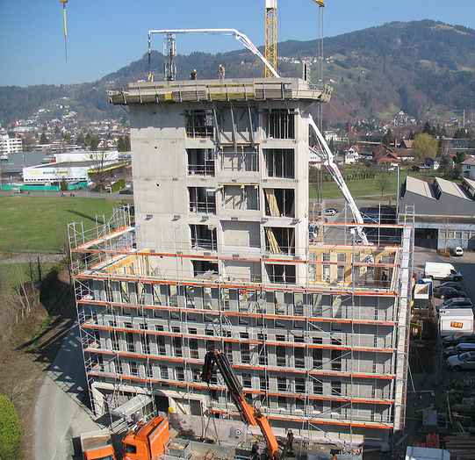
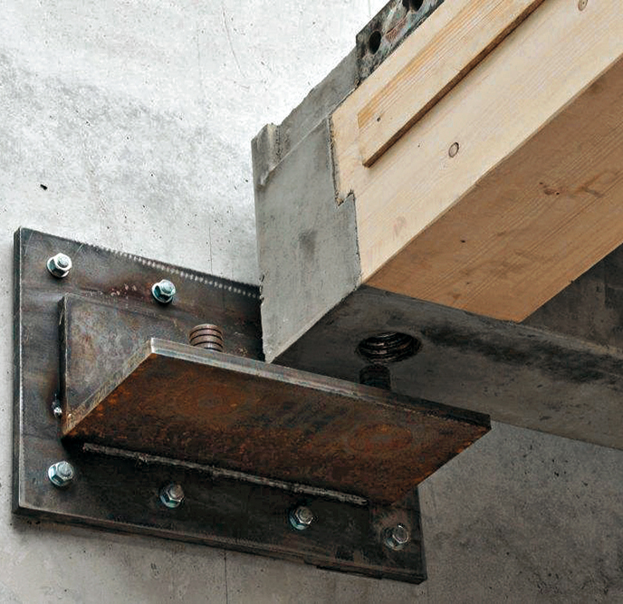
Betonirakenteinen porrastorni jäykisteenä
Kuva: CREE
Kuva: CREE

Slide 23
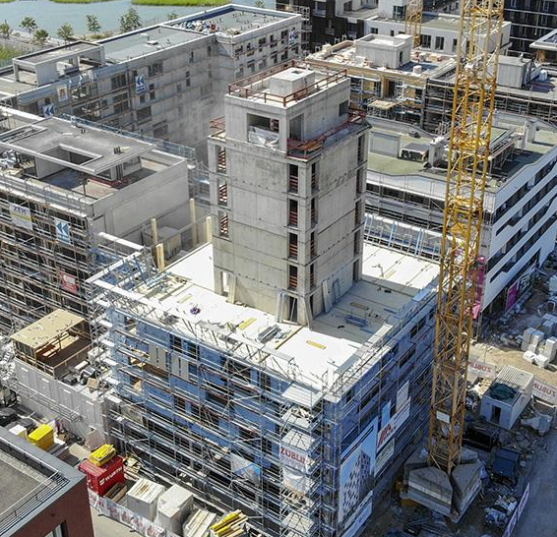
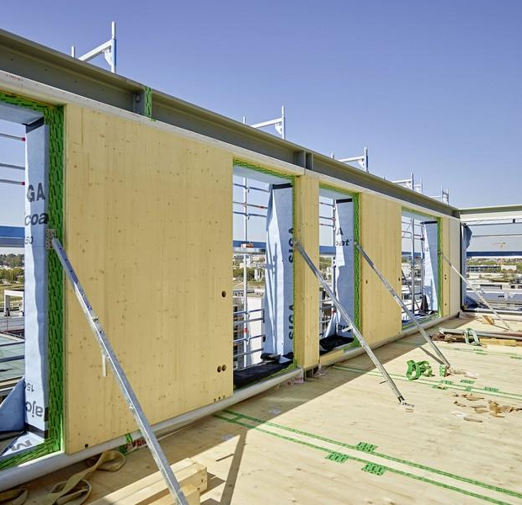
Betonirakenteinen porrastorni jäykisteenä
Kuva: bauart Konstruktions
Kuva: Tom Philippi

Slide 24
Hybridirakenteiden suunnittelu
Materiaalien erilainen käyttäytyminen tulee ottaa huomioon
  Rakennusosien liittymädetaljeissa
  Rakennusosien liitoksissa
  Rakennuksen rungossa
  Kantavissa komposiittirakenteissa materiaalien erilaiset ominaisuudet vaikuttavat rakenteen lujuuteen ja muodonmuutoksiin
Uudet suunnitteluratkaisut tulisi testata täyden mittakaavan prototyypillä, jotta eri materiaalien yhteistoiminnasta saadaan todellinen käsitys

Slide 25
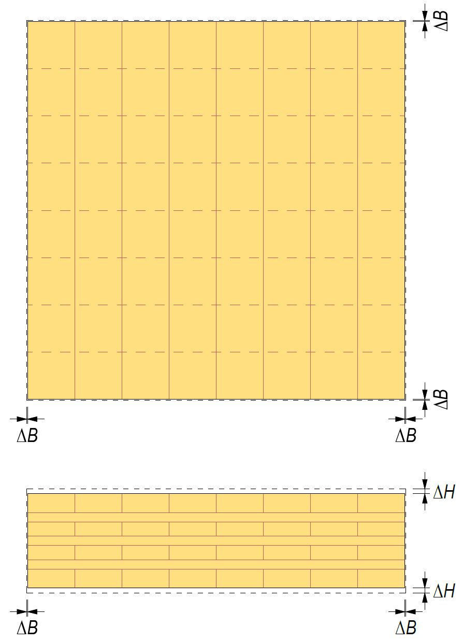
Hybridirakenteiden suunnittelu
Puu elää kosteuden vaihtelusta
Materiaaliominaisuuden vaikutusta hybridirakenteessa voidaan vähentää seuraavilla tekijöillä
  Puutuotteen kosteus rakennusvai-heessa mahdollisimman lähellä rakenteen loppukäytön kosteutta
  Suunnitteluratkaisussa puun kosteus-vaihtelu minimoitu
  Ristiinlaminoitujen puutuotteiden käyttö (CLT, LVL, vaneri)

Slide 26
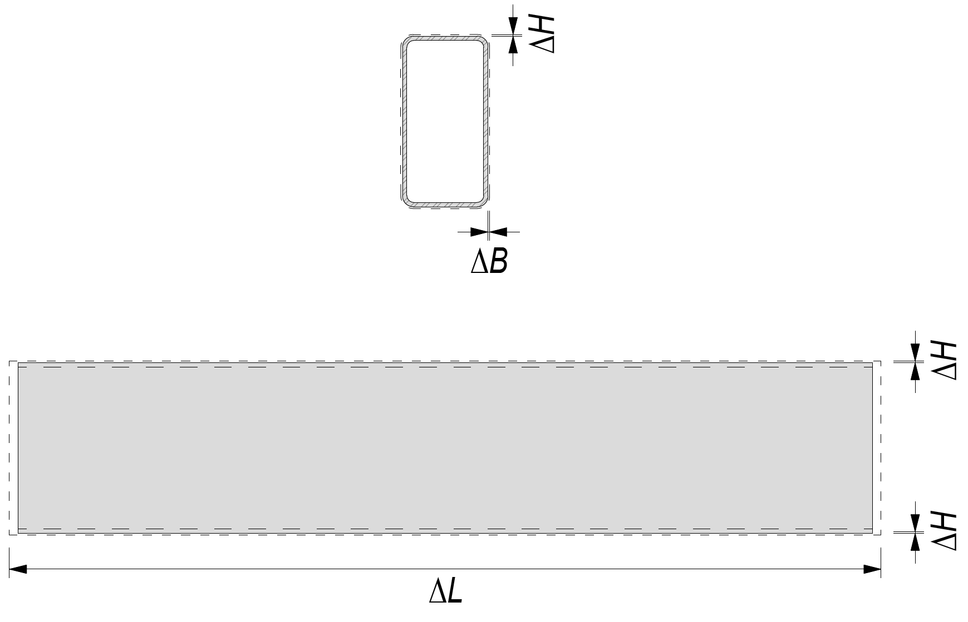
Hybridirakenteiden suunnittelu
Teräs elää lämpötilan vaihtelusta
Materiaaliominaisuuden vaikutusta hybridirakenteessa voidaan vähentää seuraavilla tekijöillä
  Teräksen lämpötila rakennusvaiheessa mahdollisimman lähellä rakenteen loppukäytön lämpötilaa
  Suunnitteluratkaisussa teräksen lämpötilavaihtelu minimoitu

Slide 27
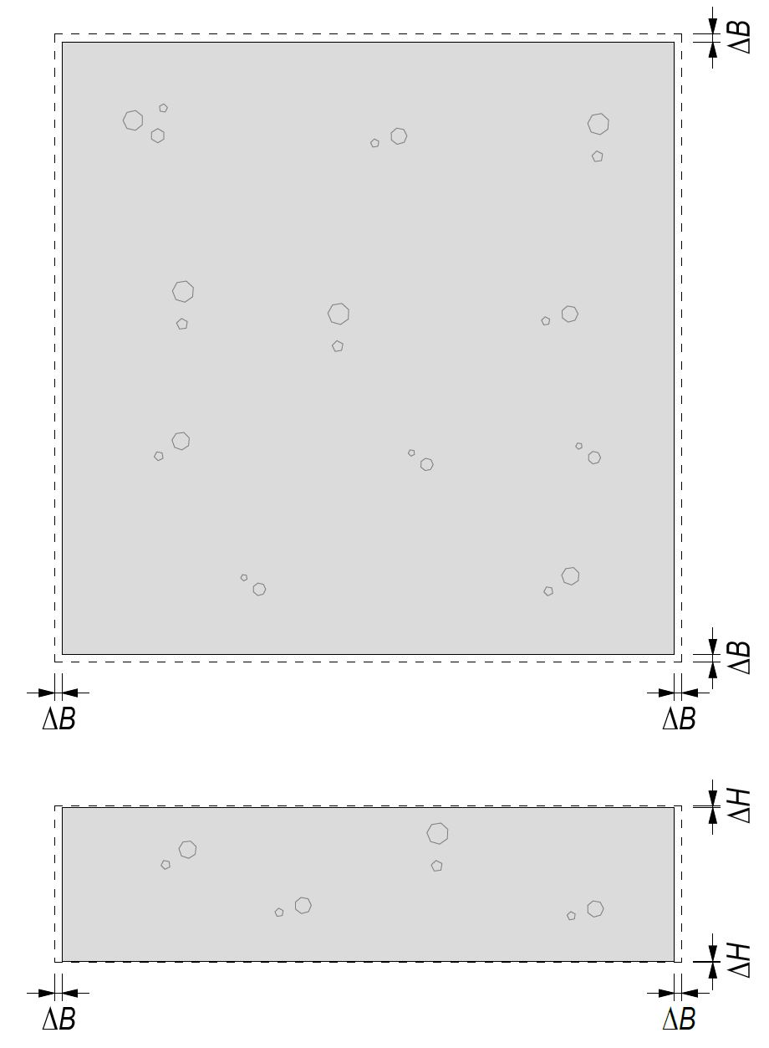
Hybridirakenteiden suunnittelu
Betoni elää lämpötilan vaihtelusta
Betoni kutistuu valun jälkeen
Materiaaliominaisuuden vaikutusta hybridirakenteessa voidaan vähentää seuraavilla tekijöillä
  Betonin lämpötila rakennusvaiheessa mahdollisimman lähellä rakenteen loppukäytön lämpötilaa
  Suunnitteluratkaisussa betonin lämpötilavaihtelu minimoitu
  Betoni on kuivunut riittävästi ennen muiden materiaalien liittämistä

Slide 28
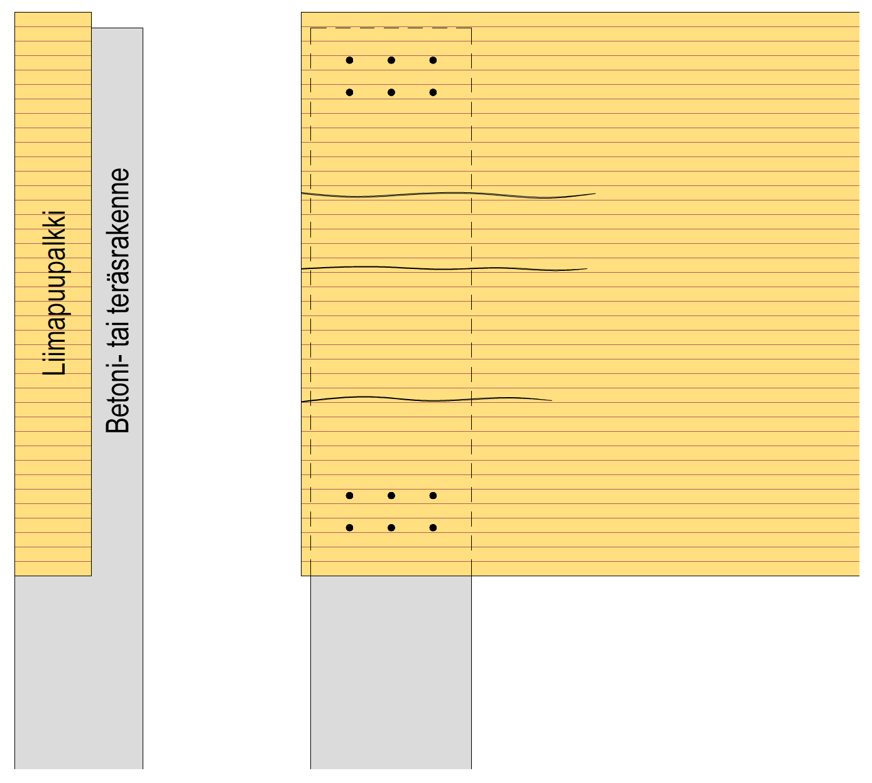
Detaljisuunnittelu
Kuvassa on väärin suunniteltu liitosratkaisu
Liimapuupalkin reunoilla olevat liittimet ja jäykkä betoni- tai teräsrakenne estävät liimapuupalkin kutistumisen, jolloin palkkiin syntyy halkeamia

Slide 29
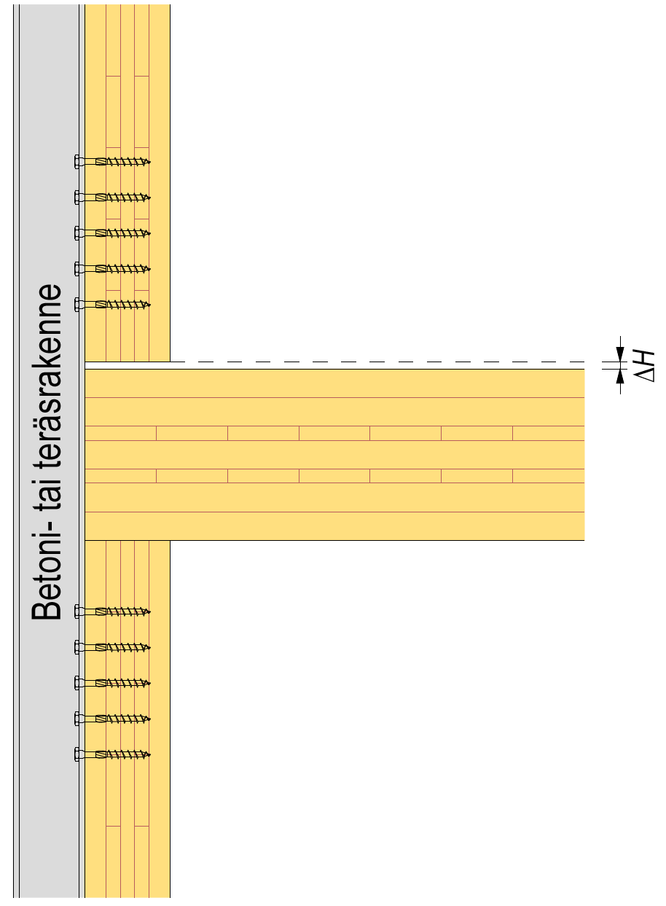
Detaljisuunnittelu
Kuvassa on väärin suunniteltu liitosratkaisu
Liitoksen yli suunniteltu betoni- tai teräsrakenne alkaa kantamaan, kun CLT-levyvälipohja kutistuu pystysuunnassa kantavien CLT-seinien välissä

Slide 30
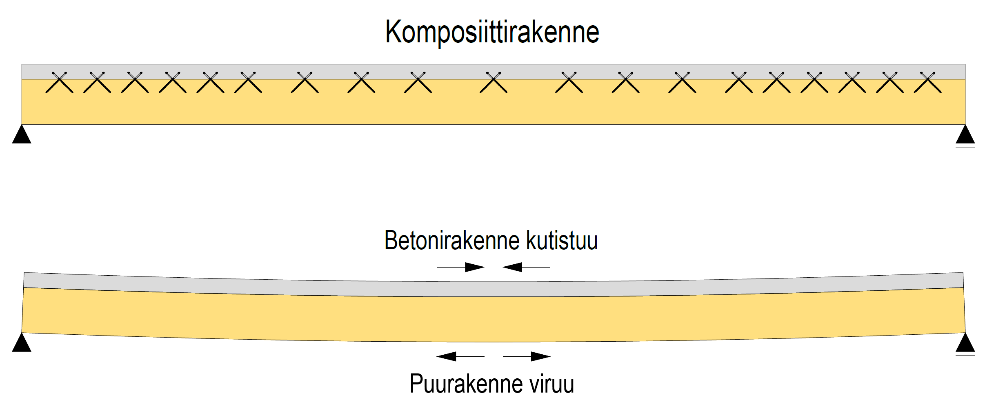
Detaljisuunnittelu
Komposiittirakenteissa tulee ottaa huomioon materiaalien erilainen käyttäytyminen ajan kuluessa
Esimerkiksi liittorakenne saattaa käyristyä materiaalien erilaisista ominaisuuksista johtuen

Slide 31
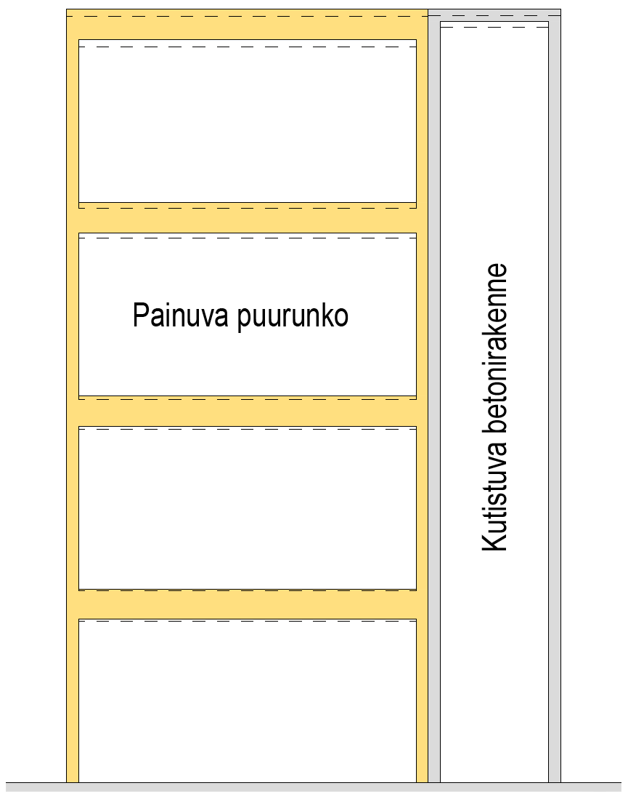
Runkosuunnittelu
Erilaisista materiaaleista toteu-tettujen rungon osien erilainen pystysuuntainen liike tulee ottaa huomioon
  Liitososissa tulee olla pystysuuntainen liikevara
Metetelmiä pystysuuntaisen liikkeen minimointiin
  Puurungon painuman minimointi
  Betonirakenteen annetaan kuivua ennen puurungon asennusta
  Kuivat betonielementit

Slide 32
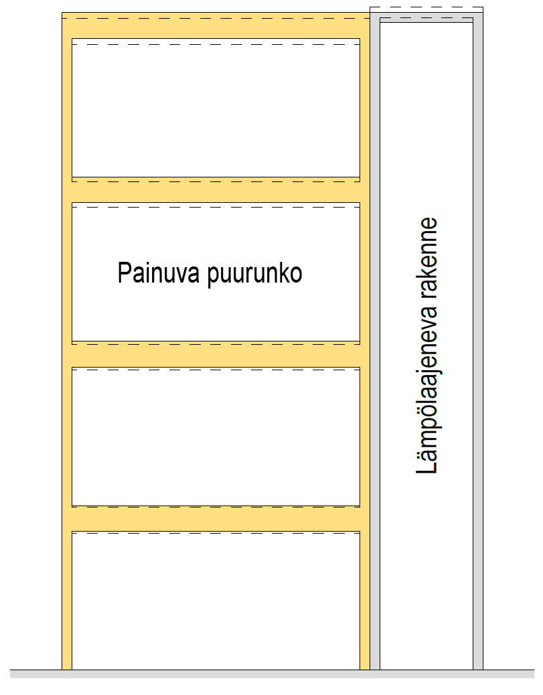
Runkosuunnittelu
Erilaisista materiaaleista toteutettujen rungon osien erilainen pystysuuntainen liike tulee ottaa huomioon
  Liitososissa tulee olla pystysuuntainen liikevara
Metetelmiä pystysuuntaisen liikkeen minimointiin
  Puurungon painuman minimointi
  Lämpölaajenevan osan lämpötila-vaihtelun minimointi

Slide 33
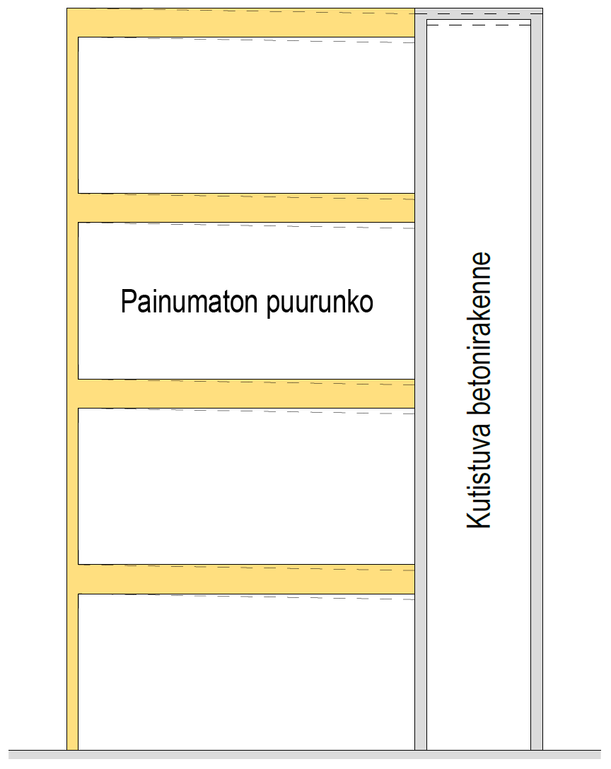
Runkosuunnittelu
Erilaisista materiaaleista toteutettujen rungon osien erilainen pystysuuntainen liike tulee ottaa huomioon
Metetelmiä pystysuuntaisen liikkeen minimointiin
  Betonirakenteen annetaan kuivua ennen puurungon asennusta
  Kuivat betonielementit

Slide 34
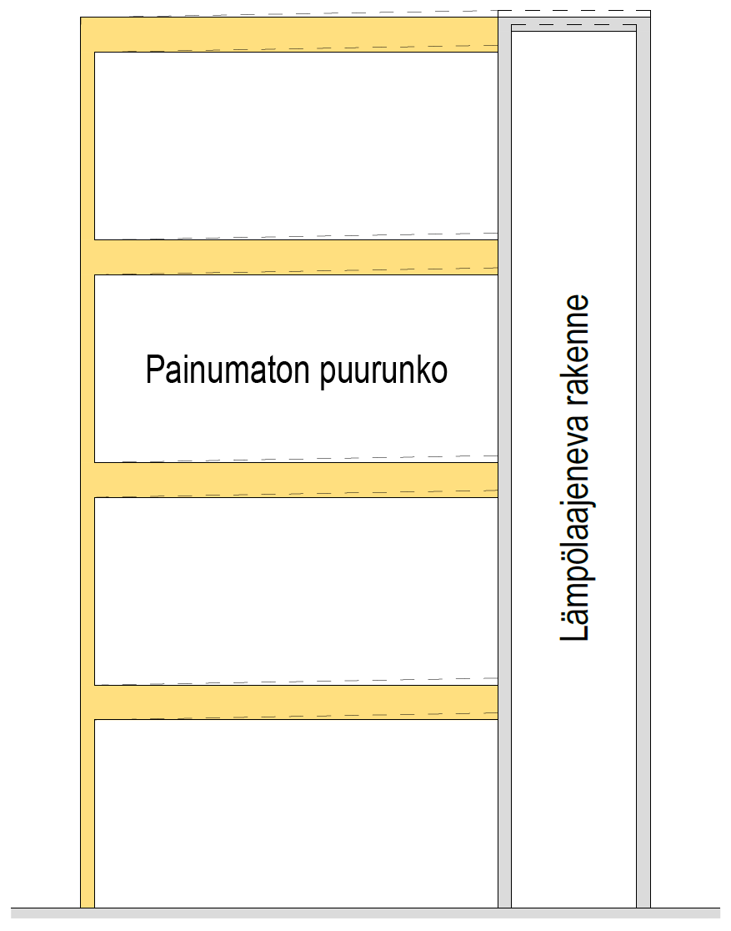
Runkosuunnittelu
Erilaisista materiaaleista toteutettujen rungon osien erilainen pystysuuntainen liike tulee ottaa huomioon
Metetelmiä pystysuuntaisen liikkeen minimointiin
  Lämpölaajenevan osan lämpötilavaihtelun minimointi

